Slide 1
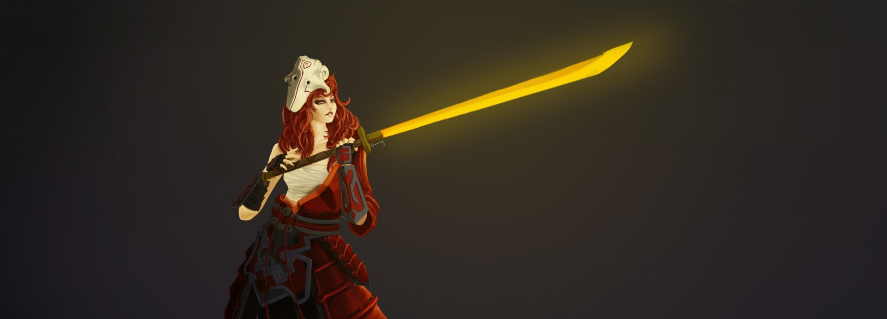
Aplikimi i algoritmit të klasifikimit Random Forest në predikimin e rezultatit të video-lojës Dota 2

Slide 2

CFARE ESHTE?
Eshtë një video-lojë online (MOBA) e cila luhet në mes dy ekipeve me nga 5 anëtarë.
Defense of the Ancients (DotA) 2
HERONJTE?
Secili lojtarë kontrollon nga një karakter të fuqishëm i cili ka një stil unik të lojës dhe aftësi të vecanta. Një karakter i tillë quhet hero.
SI FUNKSIONON? Dy ekipe (Radiant dhe Dire) me nga 5 anëtarë luajnë kundër njëri tjetrit që të mbrojnë apo pushtojnë kullën kryesore të tyre respektivisht kundërshtarit.
PREDIKOJME JONE?
Ne do të predikojmë se a ka fituar ekipi i parë, pra Radiant, varësisht vlerave hyrëse që i japim ne.

Slide 3

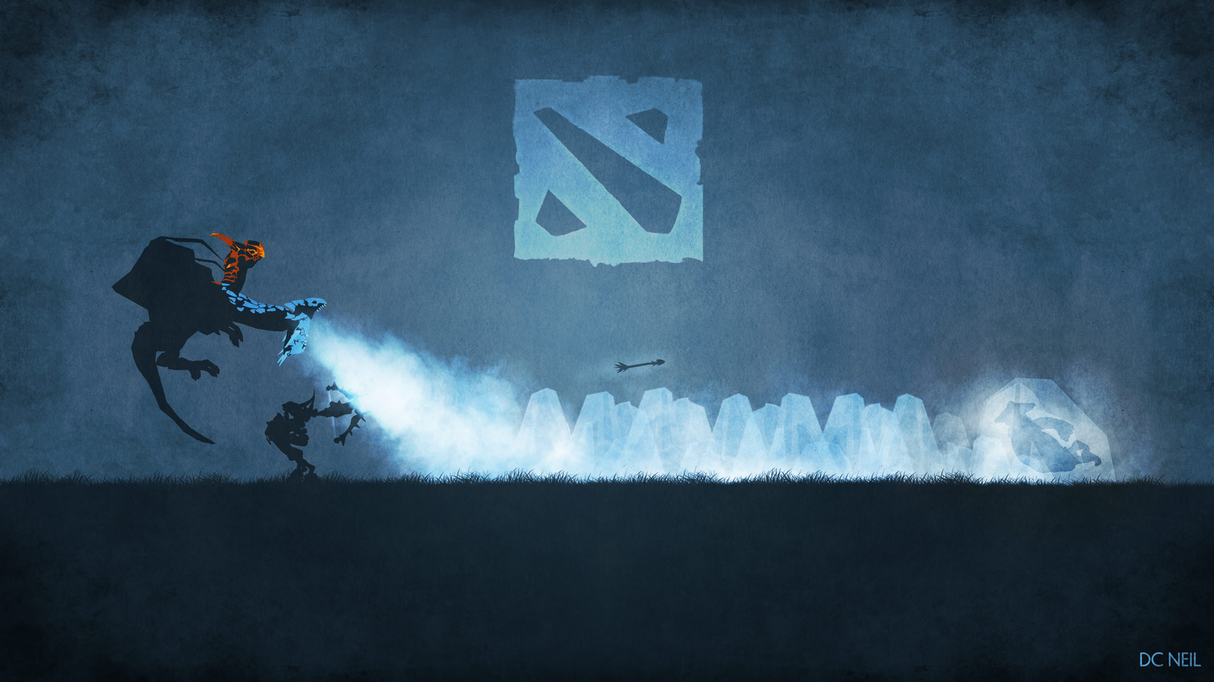
HAPAT E REALIZIMIT TE PROJEKTIT
KRIJIMI I DATASETIT
PARA-PROCESIMI
ALGORITMI DHE TRAJNIMI
NDERFAQJA PROGRAMORE
GOOGLE CLOUD DHE DOCKER
IntelliDota Clasification

Slide 4
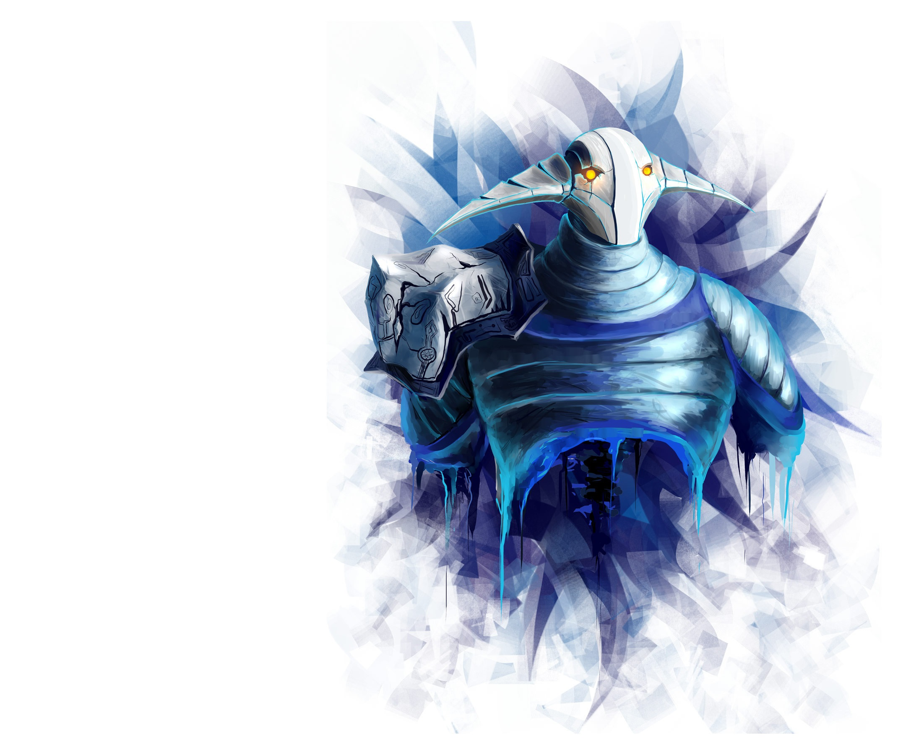
KRIJIMI I DATA SETIT
Qasja për në Steam Public API dhe dërgimi i një HTTP GET kërkese testuese.
HAPAT
Lëshimi i njëpasnjëshëm i 10000 kërkesave për krijimin e 1/5 të data setit tone.
Grumbullimi i dokumenteve në një koleksion të pandryshueshëm duke shfrytëzuar Gson për Case Classes.
Përsëritja e procesit 5 herë dhe ruajtja si një data set i vetëm. Rezultati është një data set me 50000 rreshta.

Slide 5
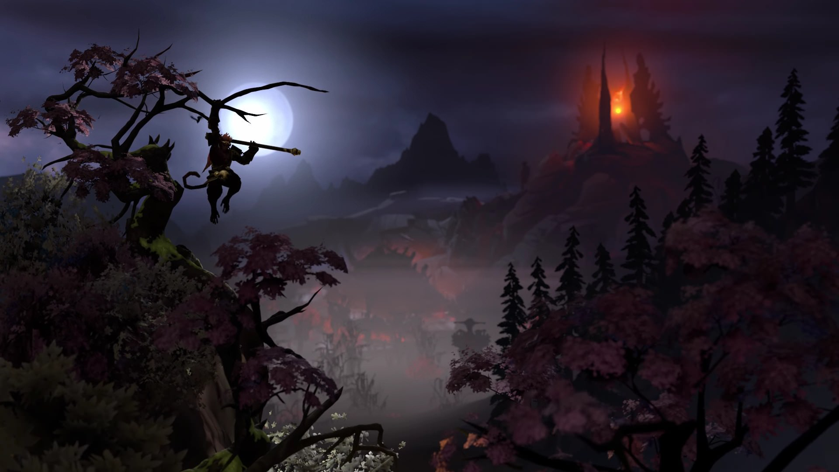



PARA-PROCESIMI I DATA SETIT
Filtrimi i të dhënave që nuk përmbushin disa kondita të caktuara
Një Json dokument nuk procesohet në data setin tonë nëse:
Përmban një celës me vlerën ‘error’.
Vlera e celësit ‘duration’ është 0.
Vlera e celesit ‘radiant_win’ është null.
Shuma e atributit ‘level’ është 0.
Përzgjedhja e atributeve më përshkrues të Json dokumentit të marrur
Largimi i të vecuarve nga data seti përfundimtarë

Slide 6
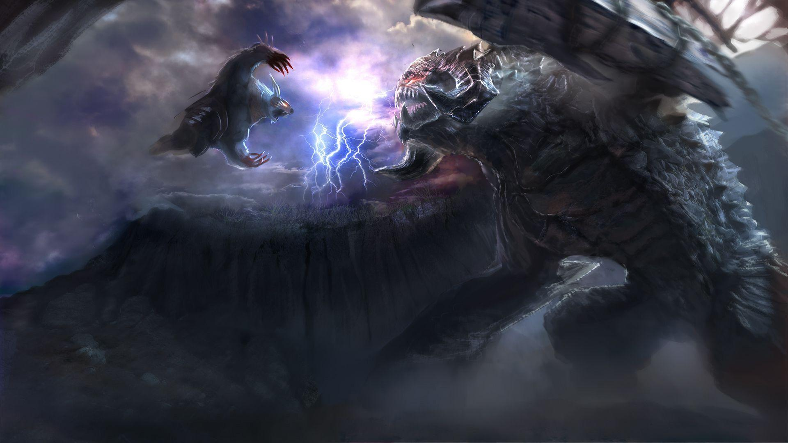



ALGORITMI DHE TRAJNIMI
Si faza procesuese janë përdorur:
Quantile Discretizer; në kolonat gold_spent dhe hero_damage me nga 3 grupime.
Vector Assembler në të gjitha kolonat e data setit.
Normalizer në kolonën e prodhuar nga hapi i mësipërm.
Si algoritëm kryesorë kemi përdorur Random Forest Classification me 10 njësi thellësishë.
Këtë algoritëm së bashku me fazat e procesimit i kemi grupuar në një gyp (ang. pipeline), mundësi kjo e re e ofruar nga Spark.
Algoritmi ka saktësi 87% dhe ruhet si model i trajnuar. Kjo ndodhë për arsyen kryesore pasi për cdo predikim të ri që duajmë të kryejmë, nuk ka nevojë për ri-trajnim të modelit por mund të përdoret modeli vecse i trajnuar.
PROCESIMI
ALGORITMI,
GYPAT
MODELI I
TRAJNUAR

Slide 7
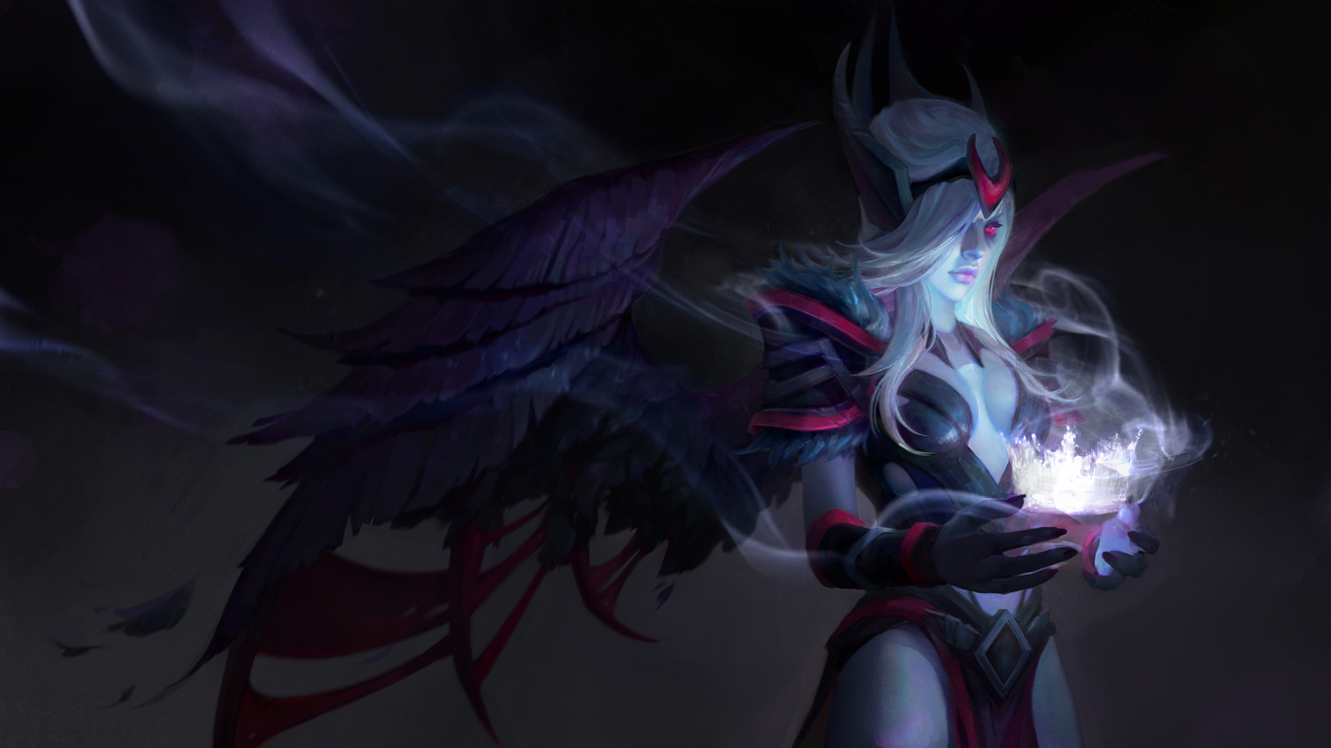
NDERFAQJA PROGRAMORE
PLAY
Struktura që kemi përdorur për të ndërtuar ueb shërbimet.
Ofron modelin MVC (model, view, controller)
SCALA
Gjuhë programuese e fuqishme që ka përdorim të gjërë të programimit funksional dhe të orientuar në objekte.
01
02
03
04
SPARK
Librari e shkruar në Scala me anë të së cilës janë ofruar manipulimet tona me data set the funksionet tjera.
Mundëson paralelizëm nëpërmjet kllasterëve
SPARK ML
Librari e zhvilluar nga zhvilluesit e Spark.
Mundëson algoritme për të mësuarit e makinës, nga edhe kemi përdorur klasifikimin.

